Slide 1
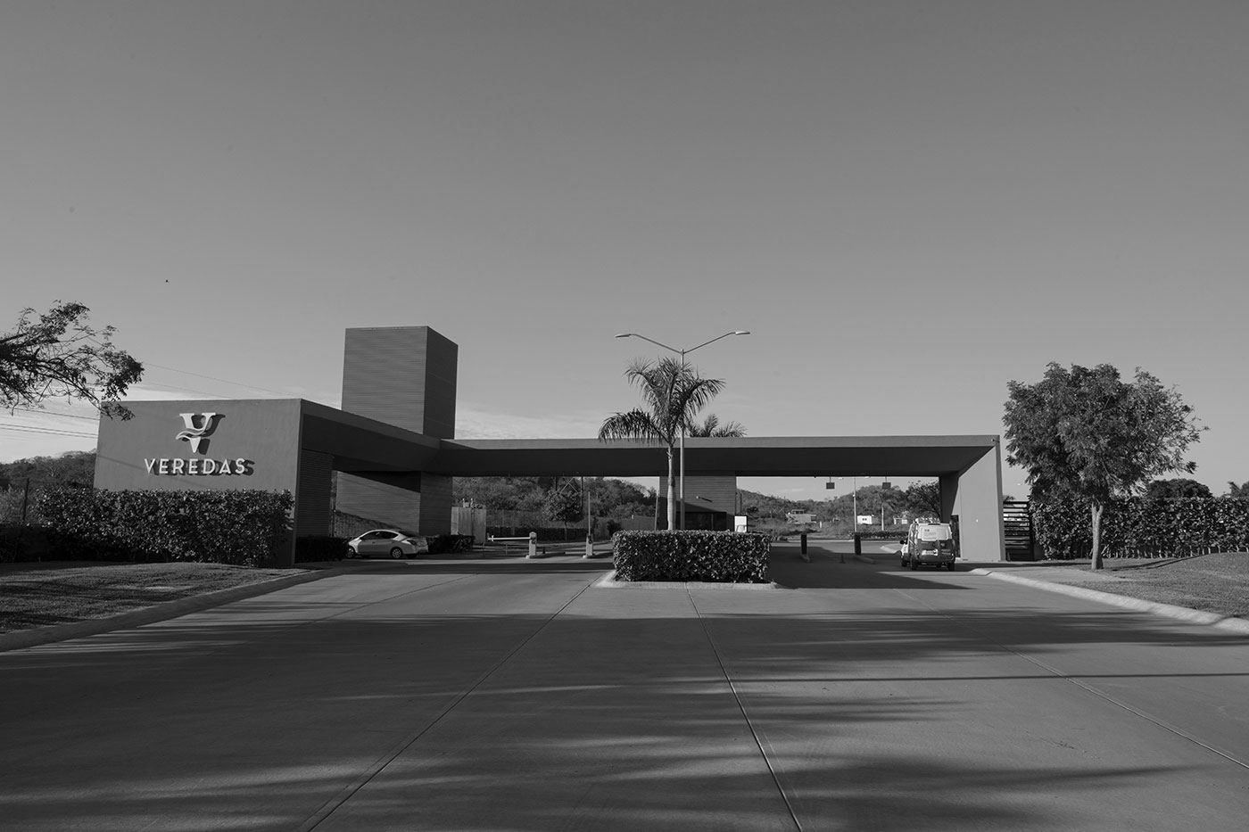

BENCHMARK
Veredas- Mazatlán, Sin.

Slide 2
BENCHMARK
Proyecto | Fecha inicio preventa | Fecha fin venta | Meses en venta | Unidades planeadas | Oferta disponible | Oferta vendida | % vendido | Ritmo men. ventas hist. | Venta prom. últ. mes | Precio inicial | Precio actual | m² promedio proyecto | m² promedio disponible | Zona | Estatus venta
El Palmar Residencial | Sep-21 | Jul-22 | 10 | 250 | 0 | 250 | 100.0% | 25 | 2.3 | $632,400 | $652,800 | 136.0 | 136.0 | CUM | Vendido
El Palmar Residencial_Etapa3 | Jun-22 | Ene-23 | 7 | 164 | 0 | 164 | 100.0% | 23.4 | 13.5 | $1,033,200 | $1,029,900 | 162.0 | 162.0 | CUM | Vendido
Balandra Residencial | Sep-21 |  | 51 | 217 | 1 | 216 | 99.5% | 4.2 | 1 | $535,500 | $826,000 | 127.5 | 127.5 | Peche Rice | Disponible
Malta Green Residencial | Dic-23 |  | 24 | 105 | 2 | 103 | 98.1% | 4.3 | - | $1,019,388 | $1,219,368 | 131.5 | 131.5 | CUM | Disponible
Guayacanes Residencial | Jul-21 |  | 53 | 439 | 37 | 402 | 91.6% | 7.6 | 0.3 | $504,000 | $831,600 | 144.0 | 144.0 | Kraken | Disponible
Guayacanes Residencial- Coto 2 | Sep-25 |  | 3 | 286 | 272 | 14 | 4.9% | 4.7 | 14 | $820,800 | $820,800 | 144.0 | 144.0 | Kraken | Disponible
Sonterra III | Ago-24 |  | 16 | 802 | 156 | 646 | 80.5% | 40.4 | - | $1,121,333 | $1,173,333 | 160.0 | 160.0 | Peche Rice | Disponible
Lacus Residencial coto 1 y 2 | Dic-23 |  | 24 | 363 | 80 | 283 | 78.0% | 11.8 | 1 | $913,013 | $1,077,800 | 136.0 | 136.0 | CUM | Disponible
Galerna Residencial | Jun-21 |  | 54 | 410 | 49 | 361 | 88.0% | 6.7 | 2.3 | $822,800 | $1,183,200 | 136.0 | 136.0 | Real del Valle | Disponible
Veredas del Mar Coto Huanacaxtle | Jun-25 |  | 6 | 181 | 152 | 29 | 16.0% | 4.8 | 8.7 | $1,062,562 | $1,063,278 | 124.0 | 124.0 | Peche Rice | Disponible
Totales |  |  |  | 3,217 | 749 | 2,468
Promedios |  |  | 24.8 |  |  |  | 76.0% | 13.3 | 4.3 | $846,500 | $987,808 | 140.1 | 140.1
Fuente: Base de datos Ideas Frescas
2

Slide 3
BENCHMARK
Proyecto | Fecha inicio preventa | Fecha fin venta | Meses en venta | Unidades planeadas | Oferta disponible | Oferta vendida | % vendido | Ritmo men. ventas hist. | Venta prom. últ. mes | Precio inicial | Precio actual | m² promedio proyecto | m² promedio disponible | Zona | Estatus venta
El Palmar Residencial | Sep-21 | Jul-22 | 10 | 250 | 0 | 250 | 100.0% | 25 | 2.3 | $632,400 | $652,800 | 136.0 | 136.0 | CUM | Vendido
El Palmar Residencial_Etapa3 | Jun-22 | Ene-23 | 7 | 164 | 0 | 164 | 100.0% | 23.4 | 13.5 | $1,033,200 | $1,029,900 | 162.0 | 162.0 | CUM | Vendido
Balandra Residencial | Sep-21 |  | 51 | 217 | 1 | 216 | 99.5% | 4.2 | 1 | $535,500 | $826,000 | 127.5 | 127.5 | Peche Rice | Disponible
Malta Green Residencial | Dic-23 |  | 24 | 105 | 2 | 103 | 98.1% | 4.3 | - | $1,019,388 | $1,219,368 | 131.5 | 131.5 | CUM | Disponible
Guayacanes Residencial | Jul-21 |  | 53 | 439 | 37 | 402 | 91.6% | 7.6 | 0.3 | $504,000 | $831,600 | 144.0 | 144.0 | Kraken | Disponible
Guayacanes Residencial- Coto 2 | Sep-25 |  | 3 | 286 | 272 | 14 | 4.9% | 4.7 | 14 | $820,800 | $820,800 | 144.0 | 144.0 | Kraken | Disponible
Sonterra III | Ago-24 |  | 16 | 802 | 156 | 646 | 80.5% | 40.4 | - | $1,121,333 | $1,173,333 | 160.0 | 160.0 | Peche Rice | Disponible
Lacus Residencial coto 1 y 2 | Dic-23 |  | 24 | 363 | 80 | 283 | 78.0% | 11.8 | 1 | $913,013 | $1,077,800 | 136.0 | 136.0 | CUM | Disponible
Galerna Residencial | Jun-21 |  | 54 | 410 | 49 | 361 | 88.0% | 6.7 | 2.3 | $822,800 | $1,183,200 | 136.0 | 136.0 | Real del Valle | Disponible
Veredas del Mar Coto Huanacaxtle | Jun-25 |  | 6 | 181 | 173 | 8 | 4.4% | 0.75 | - | $1,062,562 | $1,063,278 | 124.0 | 124.0 | Peche Rice | Disponible
Totales |  |  |  | 3,217 | 770 | 2,447
Promedios |  |  | 24.8 |  |  |  | 74.5% | 12.9 | 4.9 | $846,500 | $987,808 | 140.1 | 140.1
Fuente: Base de datos Ideas Frescas. En esta tabla se modificaron las ventas de ‘Veredas- Huanacaxtle’ a de 29 a 8 dado que se confirmó que la diferencia son bloqueos.
3

Slide 4

Ayudamos
a que crezcas
más rentable...
669.1360900
nando@ideasfrescas.com.mx
www.ideasfrescas.com.mx
@ideasfrescas
Una cita a ciegas...

